Slide 1
СТРОИТЕЛЬСТВО МНОГОТОПЛИВНОГО АВТО-ЗАПРАВОЧНОГО КОМПЛЕКСА «НЕФТЭК» в районном центре Жанибек ЗКО
Инициатор проекта: | ТОО «NEFTEK Operating» БИН 131140023803, участники: ТОО «Уральская нефтехимическая компания»/ТОО «NEFTEK Holding»
Место реализации проекта: | ЗКО, Жанибекский район
Площадь участка: | 1,0 га. (на праве возмездного пользования у АО «СПК «Aqjaiyq»)
Период реализации: | 2024-2024 г.(I-этап) 2024-2025г. (II-этап)
Стоимость проекта: | 650 млн.тенге.
Рабочие места: - на период эксплуатации | 15 ед.
Источники финансирования: | Собственные средства – 20% - 130 млн.тг, Заемные средства – 80 % - 520 млн.тг АО «Народный Банк Казахстна», АО «ForteBank» (планируется)
Цель проекта: | Одной из основной деятельности Группы компаний «НЕФТЭК» (далее ГК «НЕФТЭК») является оптово-розничная реализация ГСМ на территории Западно-Казахстанской и Атырауской областей. Данный вид деятельности подлежит аккредитации в уполномоченных государственных органах, при наличии в собственности или на правах аренды резервуаров для хранения нефтепродуктов, а также автозаправочных станций. Данным видом деятельности компания занимается с момента образования, то есть с 2001 года и зарекомендовало себя как гарантированного поставщика и партнёра на рынке нефтепродуктов. На сегодняшний день, ГК «НЕФТЭК» имеет в собственности терминал (нефтебаза) для хранения нефтепродуктов объемом 9660 м3 с собственным подъездным железнодорожным путем, расположенного в г. Уральск, парком автобензовозов/газовозов в количестве 15 единиц, а также 20 действующих АЗС в г.Аксай, г. Уральск, ЗКО, Атырауской области. Одной из основной причины развития розничной сети является расположение ЗКО на географической карте. ЗКО граничит с 4 регионами Российской федерации (Самарская обл., Саратовская обл., Оренбурская обл., Волгоградская обл.) и с 2 регионами Республики Казахстан (Атырауская и Актюбинская области). Через ЗКО проходят международные и междугородние маршруты, в частности: трасса Самара-Шымкент, трасса Уральск – Саратов (далее на Москву), трасса Уральск – Оренбург (далее Уфа, Казань, и регионы Сибири), трасса Уральск – Атырау (далее Актау выход на Каспийское море), трасса Уральск – Актобе (далее Астана, Алматы). Для расширения сети АЗС «НЕФТЭК», Компания планирует строительство многотопливной авто-заправочного комплекса в районном центре Жанибек ЗКО.
Общий классификатор экономической деятельности согласно перечню приоритетных видов деятельности для реализации инвестиционных проектов (Утвержден постановлением Правительства Республики Казахстан от 14 января 2016 года № 13) | - предоставление услуг с гостиницами и аналогичными местами проживания 55.10; - предоставление услуг кемпингами, стоянками для автофургонов и автоприцепов для жилья 55.30; - предоставление услуг прочими местами проживания 55.90.

Slide 2
Планируемый объект
Строительство многотопливного авто-заправочного комплекса «НЕФТЭК» с минимаркетом в районном центре Жанибек ЗКО
Инновационность проекта
На сегодняшний день, за период 2015-2024 годы ГК «НЕФТЭК» построила и ввела в эксплуатацию 20 Комплексов. За период строительства сложились хорошие партнёрские отношения и зарекомендовали себя группа подрядчиков по разным направлениям, с которыми ГК «НЕФТЭК» продолжает сотрудничество. Все работы ведутся из материалов Заказчика, что намного удешевляет СМР и строительство Комплекса в целом. Так же Комплексы строятся под один стандарт, разница между Комплексами зависит только от количества топливораздаточных колонок (ТРК), размером участка (грунтовые работы, асфальтирование) и дальность расстояние от г. Уральска, что требует дополнительных транспортных затрат.
Проект предусматривает развитие придорожного сервиса и предоставить населению доступность в приобретении качественных различных видов нефтепродуктов в районном центре и сопутствующих товаров.

Slide 3
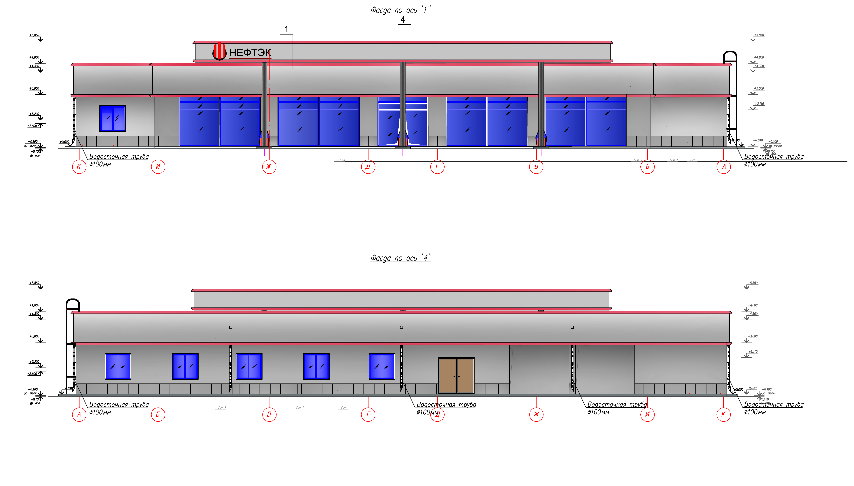
Эскиз многотопливного авто-заправочного комплекса «НЕФТЭК» с минимаркетом в районном центре Жанибек ЗКО

Slide 4
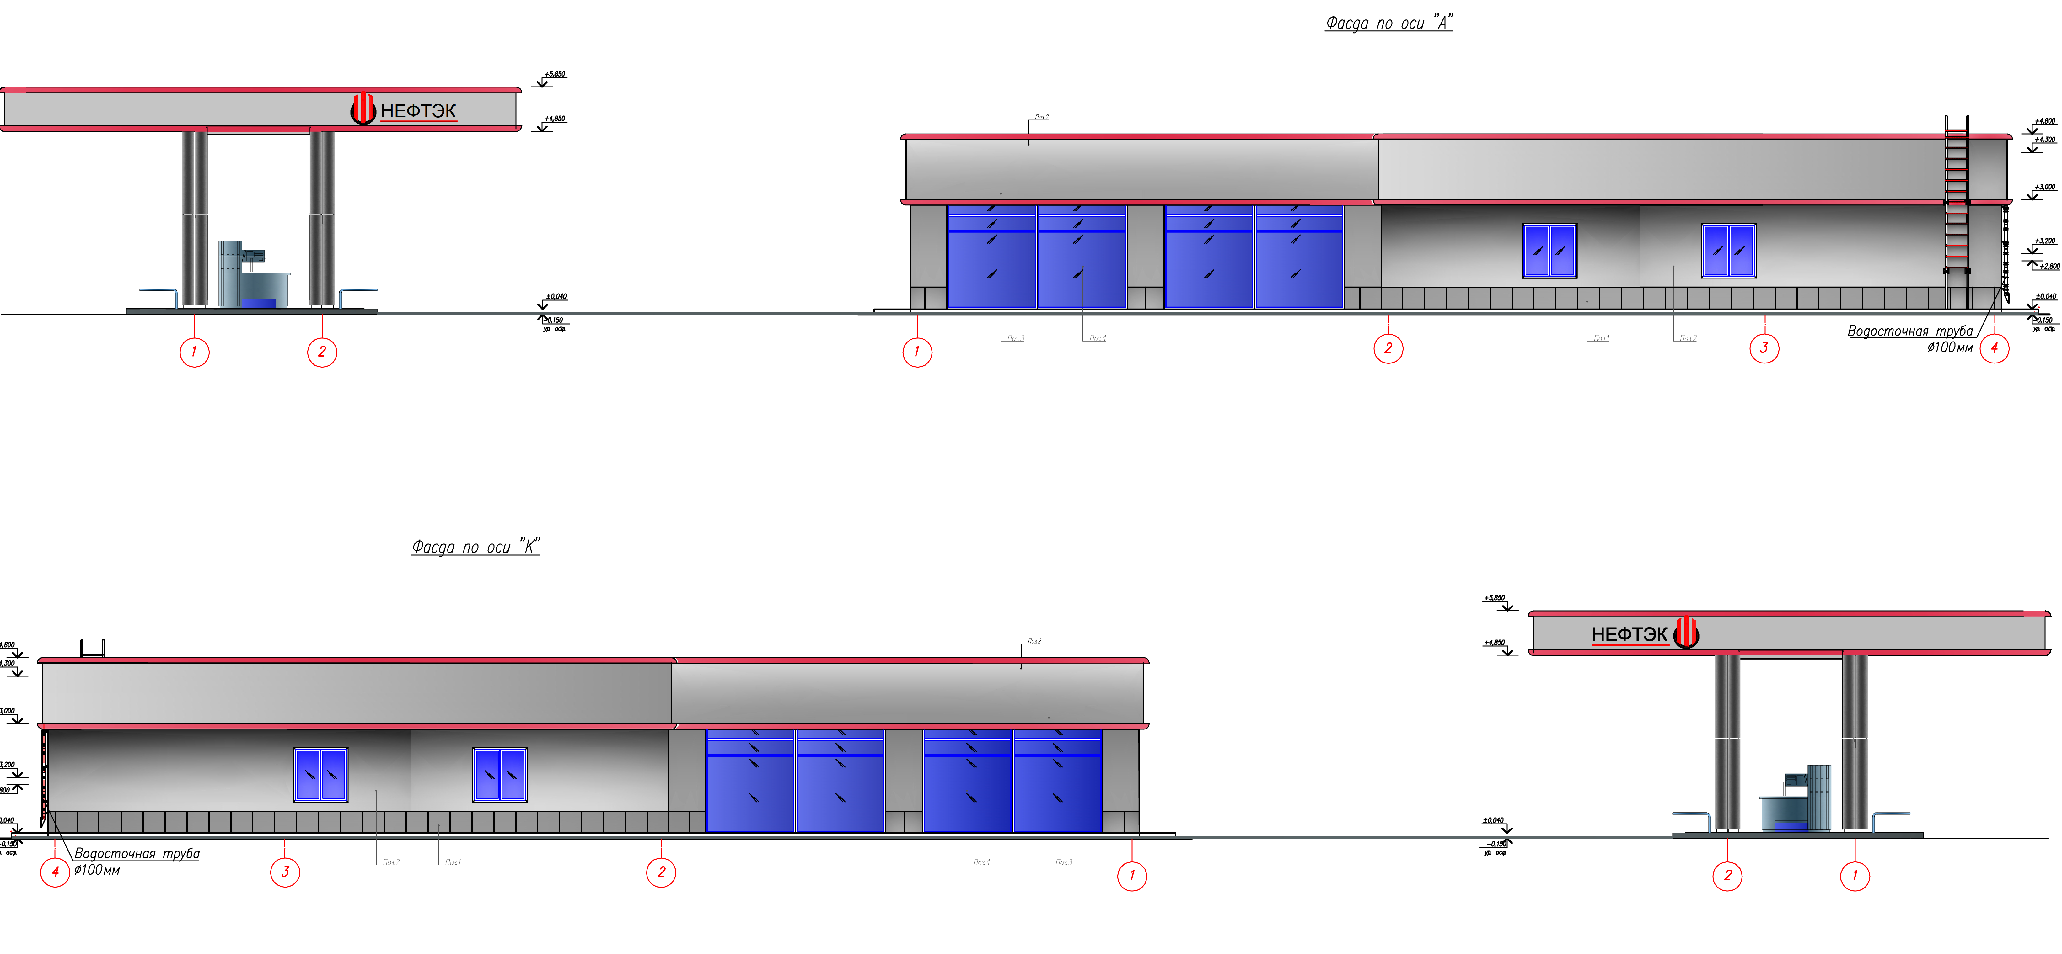

Slide 5
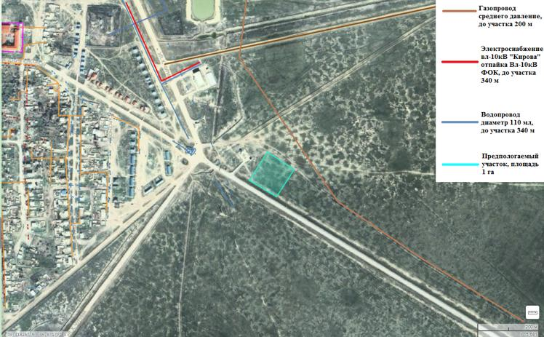
Местоположение объектa
ЗКО, Жанибекский р-н
Площадью – 1,0 га.
НЕОБХОДИМАЯ ГОСУДАРСТВЕННАЯ ПОДДЕРЖКА ДЛЯ ПРОЕКТА:
Предоставление земельного участка через АО «СПК «Aqjaiyq» (находится в аренде АО «СПК «Aqjaiyq»).
Подведение инженерных коммуникаций к участку.

